Slide 1
Всемирное наследие ЮНЕСКО в Беларуси

Slide 2
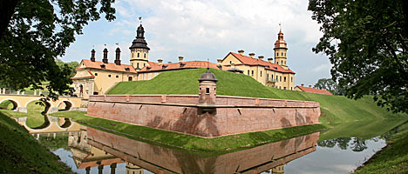
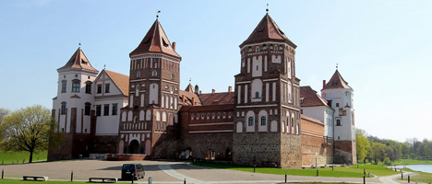
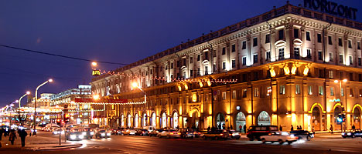
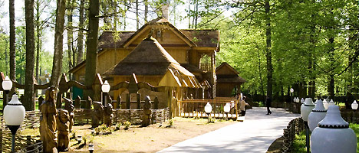

Slide 3
Беларусь вошла в состав ЮНЕСКО в 1954 году и на протяжении многих лет поддерживает с этой международной организацией плодотворные, динамичные отношения. С помощью ЮНЕСКО в нашей стране реализуется множество интересных проектов в сфере образования, науки, информации, коммуникаций и, безусловно, культуры.

Slide 4
В октябре 1988 г. Беларусь присоединилась к Конвенции по охране всемирного культурного и природного наследия, принятой ЮНЕСКО в 1972 г. И сегодня уже 4 объекта, находящихся на территории нашей страны, включены в Список всемирного наследия ЮНЕСКО.

Slide 5
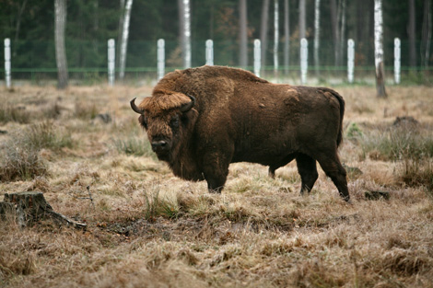
Первым из них в 1992 году стал Национальный парк «Беловежская пуща» (объект природного наследия) – уникальный заповедный лес Европы, охраняемый еще с XIV века.

Slide 6
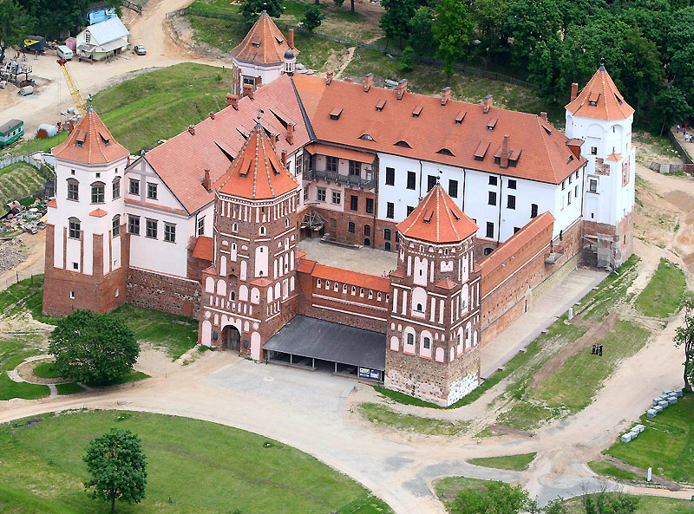
В 2000 году в Список всемирного культурного наследия ЮНЕСКО вошел построенный в начале XVI века замковый комплекс «Мир». Архитектура, сочетающая готику, барокко и ренессанс, сделала его одним из самых прекрасных замков Европы.

Slide 7
Еще два объекта Беларуси пополнили Список всемирного культурного наследия ЮНЕСКО в 2005 году. Это «Архитектурно-культурный комплекс резиденции Радзивиллов в Несвиже» и пункты геодезической Дуги Струве.

Slide 8
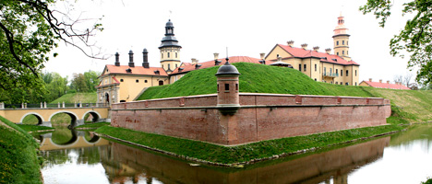
Дворец в Несвиже на протяжении столетий был резиденцией одной из богатейших и влиятельных династий Европы – Радзивиллов. А сегодня великолепный отреставрированный замок –Национальный историко-культурный музей-заповедник "Несвиж" – является визитной карточкой Беларуси.

Slide 9
Всемирно известное геодезическое сооружение – Дуга Струве – соединяло 265 пунктов в 10 странах мира: Норвегии, Швеции, Финляндии, России, Эстонии, Литве, Латвии, Беларуси, Украине и Молдове. По историческим данным, в Беларуси было 34 пункта: 20 сохранилось, а пять из них, оборудованные специальными знаками, вошли в Список всемирного наследия ЮНЕСКО.

Slide 10
Объекты, представленные в предварительный список Всемирного наследия ЮНЕСКО:
Августовский канал (2004)
Спасо-Преображенская церковь и Софийский собор в Полоцке (2004)
Каменецкая башня (Белая Вежа) (2004)
Борисоглебская (Коложская) церковь в Гродно (2004)
Свято-Никольский женский монастырь в Могилеве (2004)

Slide 11
Брестская крепость (2004)
Дворцово-парковый ансамбль Румянцевых и Паскевичей в Гомеле (2004)
Культовые сооружения оборонного типа в Беларуси, Польше и Литве (2004)
Архитектурный ансамбль проспекта Независимости в Минске (2004)
Деревянные церкви Полесья (2004)
Национальный парк «Беловежская пуща» (расширение, 2011)

Slide 12
Всемирное нематериальное культурное наследие ЮНЕСКО в Беларуси
Белорусский обряд «Колядные цари»
В предварительный список внесены:
Колядная игра «Жаніцьба Цярэшкі»
Традиция шаповальства в Дрибине

Slide 13
Беларусь и белорусы
в Календаре памятных дат ЮНЕСКО

Slide 14
200-летие со дня рождения ученого, геолога Игната Домейко (2002)
200-летие со дня рождения художника и композитора Наполеона Орды (2007)
200-летие со дня рождения поэта, драматурга и актера Винцента Дунина-Мартинкевича (2008)
600-летие заповедного режима в Беловежской пуще (2009)

Slide 15
200-летие со дня рождения художника Ивана Хруцкого (2010)
1150-летие первого упоминания в летописях города Полоцка (2012)
200-летие со дня рождения ученого и дипломата Иосифа Гошкевича (2014)
250-летие со дня рождения политического деятеля, дипломата и композитора Михаила Клеофаса Огинского (2015)

Slide 16
Спасибо за внимание!

